Slide 1
JDBC
JDBC - Tipi di Driver
Che cosa è un driver JDBC?
I driver JDBC implementano l'interfaccia definita dall'API JDBC, per l'interazione con un database server.
L'uso dei driver JDBC permette di aprire connessioni verso un database, ed interagire con esso inviando istruzioni SQL e ricevere risultati con il tutto tramite Java.
Il package java.sql fornito con il JDK, contiene varie classi in cui è definito il comportamento, l'implementazione è fatta tramite driver di terze parti. I venditori di terze parti non fanno altro che implementare l'interfaccia java.sql.Driver nel loro database driver.

Slide 2
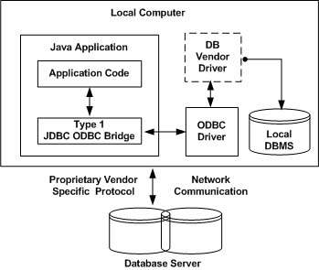
JDBC
Tipi di drivers JDBC
L'implementazione dei driver JDBC varia in funzione dei differenti sistemi operativi e piattaforme hardware in cui Java opera. L'implementazione è stata divisa in quattro categorie.
Tipo 1: Driver JDBC-ODBC Bridge
In un driver di tipo 1, un bridge JDBC è utilizzato per accedere ai driver ODBC
installato su una macchina client. L'uso di ODBC richiede la configurazione sul
proprio sistema di un Data Source Name (DSN) che rappresenta il database
da utilizzare.
Nei primi anni di vita di Java, questo tipo di driver era utile in quanto la maggior
parte dei database supportavano unicamente l'accesso tramite ODBC,
oggigiorno non è necessario il suo utilizzo, a meno che sia l'unica alternativa
possibile.

Slide 3
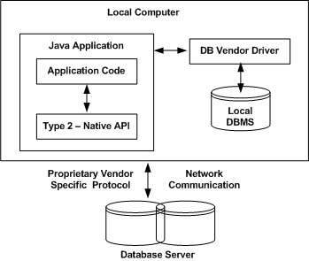
JDBC
Tipo 2: JDBC-Nativo API
In un driver di tipo 2, le invocazioni alle API JDBC sono convertite in chiamate ad API C/C++, specifiche per un dato database.
Questi driver sono tipicamente forniti dal vendor del database ed utilizzati nella
stessa maniera del driver JDBC-ODBC Bridge.
Il driver specifico fornito dal venditore deve essere installato su ogni macchina
Client.
Se viene cambiato il database, è necessario cambiare l'API nativa, visto che è
specifica per ogni database si avrà comunque un incremento di prestazioni con
tali tipi di driver visto che viene eliminato l'overhead dello strato ODBC.
L'Oracle Call Interface (OCI) è un esempio di driver di Tipo 2.

Slide 4
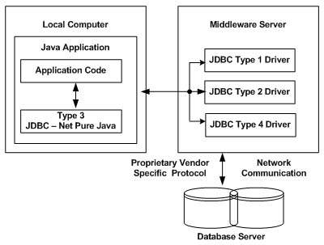
JDBC
Tipo 3: JDBC-Net driver pure Java
In un driver di tipo 3, è utilizzato un approccio di tipo 3-tier per l'accesso al DB.
I client JDBC utilizzano socket di rete per comunicare con un application server intermedio.
Le informazioni inviate tramite socket sono tradotte dall'application server intermedio in istruzioni
nel formato richiesto dal DBMS ed infine inviate al database.
Questo tipo di driver è estremamente flessibile, in quanto non richiede
aggiunta di codice ulteriore sul client e un singolo tipo di driver fornisce
accesso ad una molteplicità di database.
Si può pensare all'application server come ad un JDBC "proxy", ovvero
come se JDBC facesse chiamate per conto dell'applicazione client.
E' necessaria una conoscenza della configurazione dell'application
server per poter effettivamente utilizzare questa tipologia di driver.
L'application server potrebbe utilizzare driver di tipologia 1, 2 o 4 per
comunicare con il database.

Slide 5
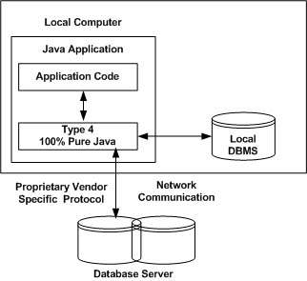
JDBC
Tipo 4: 100% Pure Java
In un driver di tipo 4, un driver scritto interamente in Java comunica direttamente con il database di un vendor attraverso un socket. Questo tipo di driver offre le prestazioni migliori per l'accesso ad un database ed è solitamente fornito dal vendor stesso.
Questa tipologia di driver è estremamente flessibile, e non è necessario installare
software particolare su client o server. Inoltre questi driver possono essere
scaricati dinamicamente.
Il driver MySQL Connector/J è un driver di tipo 4. Vista la natura proprietaria
dei protocolli di rete, ogni DB vendor fornisce i driver di tipo 4.

Slide 6
JDBC
Quale driver dovrebbe essere usato?
Se si accede ad un database quale Oracle, Sybase o IBM il tipo di driver da preferire è di tipo 4.
Nel caso sia l'applicativo Java debba accedere a più tipi di database contemporaneamente, il tipo 3 è da preferire.
Il tipo 2 è utile nelle situazioni in cui i driver di tipo 3 o 4 non siano disponibili per il database.
Il tipo 1 non è considerato un driver adatto per il deployment, è tipicamente è utilizzato per scopi di sviluppo e/o test.

Slide 7
JDBC
JDBC - Connessione al Database
Dopo aver installato il driver appropriato, è necessario stabilire una connessione al database usando JDBC.
Il codice per stabilire una connessione JDBC è relativamente semplice. E' composta da 4 passi:
1) Importazione dei package JDBC: tramite l'istruzione import aggiungere le classi necessarie nel proprio codice java.
2) Registrazione dei driver JDBC: questo passo fa si che la JVM carichi in memoria il driver desiderato per poter effettuare richieste JDBC.
3) Impostare l'accesso al database: serve per accedere al database ed indicare l'indirizzo a cui puntare.
4) Creare un oggetto Connection: infine, si dovrà invocare il metodo getConnection() di DriverManager per stabilire la connessione vera e propria.

Slide 8
JDBC
Importazione dei package JDBC
L'istruzione di import indicherà al compilatore Java dove trovare le classi a cui si farà riferimento nel resto del codice.
Per usare il package JDBC standard che permette di eseguire SELECT, INSERT, UPDATE e DELETE dei dati in una tabella SQL è necessario aggiungere il seguente codice:
import java.sql.* ; // per programmi JDBC standard
import java.math.* ; // per il supporto a BigDecimal e BigInteger

Slide 9
JDBC
Registrazione del driver JDBC
E' necessario registrare il driver prima del suo utilizzo. La registrazione è un processo nel quale la classe del driver è carica in memeoria per poter essere utilizzata come implementazione dell'interfaccia JDBC.
E necessario effettuare la registrazione una sola volta nel programma. Tale registrazione può essere effettuata in due modi.

Slide 10
JDBC
Approccio I - tramite Class.forName
L'approccio più comune per la registrazione di un driver è tramite il metodo Java Class.forName(), per caricare la classe del driver in memoria, ed automaticamente registrarlo. Questo è il metodo da preferire perchè permette di effettuare la registrazione del driver in maniera configurabile e portabile.
Il seguente esempio utilizza il metodo Class.forName() per registrare il driver Oracle:
try {
Class.forName("oracle.jdbc.driver.OracleDriver");
}
catch(ClassNotFoundException ex) {
System.out.println("Error: unable to load driver class!");
System.exit(1);
}

Slide 11
JDBC
Approccio II - DriverManager.registerDriver()
Il secondo approccio per poter registrare un driver è tramite l'uso del metodo static DriverManager.registerDriver()
E' necessario usarer quest'ultimo metodo nel caso si utilizzi una JVM non-JDK compliant, come quella fornita dalla Microsoft.
Il seguente esempio utilizza registerDriver() per la registrazione di un driver Oracle:
try {
Driver myDriver = new oracle.jdbc.driver.OracleDriver();
DriverManager.registerDriver( myDriver );
}
catch(ClassNotFoundException ex) {
System.out.println("Error: unable to load driver class!");
System.exit(1);
}

Slide 12
JDBC
Formulazione dell'URL del database
Dopo aver caricato il driver, si può stabilire una connessione utilizzando il metodo DriverManager.getConnection()
Per facilitafre successivi riferimenti indichiamo 3 metodi overloadati di DriverManager.getConnection():
getConnection(String url)
getConnection(String url, Properties prop)
getConnection(String url, String user, String password)

Slide 13
JDBC
Tutte richiedono l'URL del database, la quale è un indirizzo a cui puntare per acceder al database.
Normalmente le problematiche principali sono in questa fase in cui viene stabilita una connessione.
Qui di seguito riportiamo i principali nomi dei driver JDBC e relativa URL del database.
RDBMS nome driver JDBC formato URL
----------------------------------------------------
MySQL com.mysql.jdbc.Driver jdbc:mysql://hostname/ databaseName
ORACLE oracle.jdbc.driver.OracleDriver jdbc:oracle:thin:@hostname:portNumber:databaseName
DB2 com.ibm.db2.jdbc.net.DB2Driver jdbc:db2:hostname:port Number/databaseName
Sybase com.sybase.jdbc.SybDriver jdbc:sybase:Tds:hostname: port Number/databaseName
La parte della URL evidenziata è fissa, è necessario cambiare unicamente la parte rimanente per il setup del database.

Slide 14
JDBC
Creazione dell'oggetto Connection
Abbiamo elencato 3 forme del metodo DriverManager.getConnection() per creare un oggetto di tipo Connection.
Utilizzo di una DB URL con una username e password
La forma più utilizzata di getConnection() richiede il passaggio di una database URL, un username e una password.

Slide 15
JDBC
Assumendo l'uso del driver Oracle, è necessario specificare un host:port:databaseName come parte della URL del DB.
Ad esempio se di un host all'indirizzo IP 192.0.0.1 con hostname amrood, configurato sulla porta 1521, ed il database a cui accedere ha nome EMP, l'URL completa sarà:
jdbc:oracle:thin:@amrood:1521:EMP
Possiamo quindi invocare il metodo getConnection() con appropriato username e password per avere un oggetto di tipo Connection nella seguente maniera:
String URL = "jdbc:oracle:thin:@amrood:1521:EMP";
String USER = "username";
String PASS = "password"
Connection conn = DriverManager.getConnection(URL, USER, PASS);

Slide 16
JDBC
Utilizzo tramite sola Database URL
Una seconda forma di DriverManager.getConnection() richiede unicamente un database URL
DriverManager.getConnection(String url);
Comunque, in questo caso, la URL del database includerà username e password nella seguente forma:
jdbc:oracle:driver:username/password@database
In questo caso la connessione sarà creata nel seguente modo:
String URL = "jdbc:oracle:thin:username/password@amrood:1521:EMP";
Connection conn = DriverManager.getConnection(URL);

Slide 17
JDBC
Usare una URL Database e un oggetto di tipo Properties
Una terza forma del metodo DriverManager.getConnection() richiede una URL database e un oggetto di tipo Properties
DriverManager.getConnection(String url, Properties info);
Un oggetto di tipo Properties contiene un insieme di coppie chiave-valore. E' utilizzato per passare delle proprietà al driver durante una chiamata al metodo getConnection().

Slide 18
JDBC
Per effettuare una connessione, utilizzeremo quindi il codice seguente:
import java.util.*;
String URL = "jdbc:oracle:thin:@amrood:1521:EMP";
Properties info = new Properties();
info.put( "user", "username" );
info.put( "password", "password" );
Connection conn = DriverManager.getConnection(URL, info);

Slide 19
JDBC
Chiusura di una connessione JDBC
Alla fine di un programma JDBC, è richiesta la chiusura di tutte le connessioni verso il database a fine sessione.
Comunque, nel caso si dimenticasse di eseguirla, il garbage collector di Java chiuderà le connessioni aperte e rimuoverà gli oggetti ancora in essere.
Far affidamento sul garbage collector, specie nella programmazione DB, è una pratica di programmazione deprecabile.
E' importante assicurarsi sempre di aver chiuso tutte le connessioni con il metodo close() dell'oggetto Connection.

Slide 20
JDBC
Per essere sicuri che una connessione sia chiusa, è necessario implementare un blocco "finally" nel proprio codice.
Un blocco "finally" è sempre eseguito, sia che avvengano eccezioni o meno.
Per chiudere la connessione precedente è necessario invocare il metodo close() nella seguente maniera:
conn.close();
La chiusura esplicita di una connessione risparmia risorse di un DBMS.

